Slide 1
Открытый урок «А. С. Даргомыжский – продолжатель традиций и новатор в музыке»

Slide 2
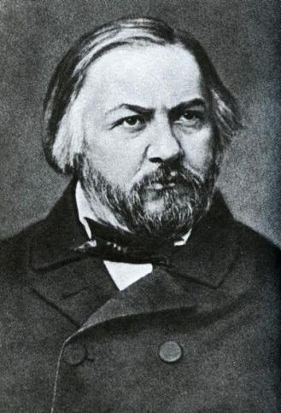
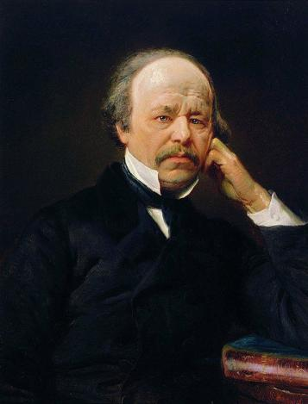
Михаил Иванович Глинка
Александр Сергеевич Даргомыжский
1804-1857
1813-1869

Slide 3
М.И. Глинка – основоположник русской классической музыки: оперной и симфонической

Slide 4
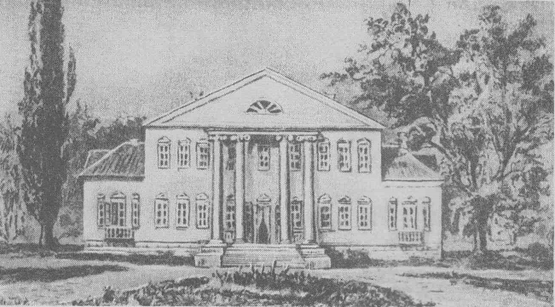
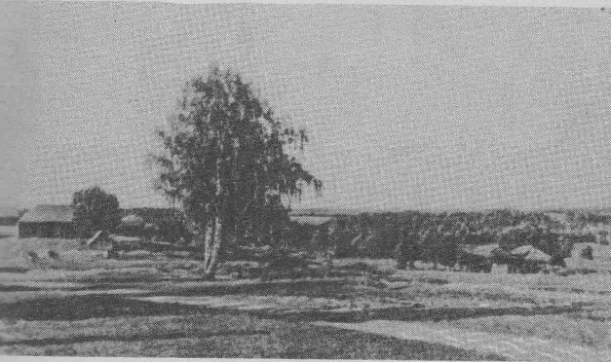
Дом в селе Новоспасском, где родился М.И.Глинка
Село Твердуново, где прошли ранние детские годы А.С. Даргомыжского

Slide 5
1834 г. – знакомство с М.И. Глинкой определило
творческую судьбу А.С. Даргомыжского
«Что касается меня, то мои музыкальные занятия приняли совершенно решительную форму: я всецело бросил исполнительство и пробую себя все время в различного рода сочинениях»
(из письма другу Н.Б. Голицыну)

Slide 6
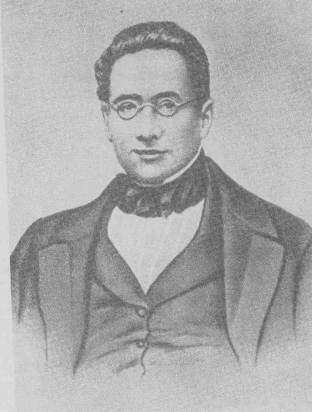
Зигфрид Ден

Slide 7
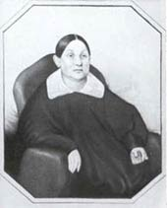
Марья Борисовна
Даргомыжская, урожденная Козловская,
мать композитора
Сергей Николаевич
Даргомыжский,
отец композитора
(в молодости)

Slide 8
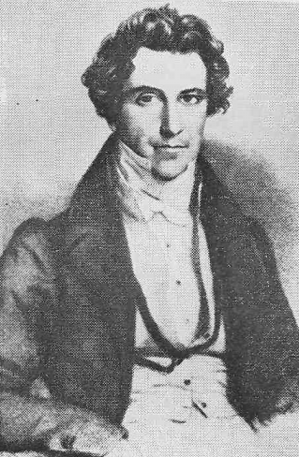
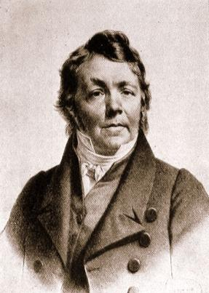
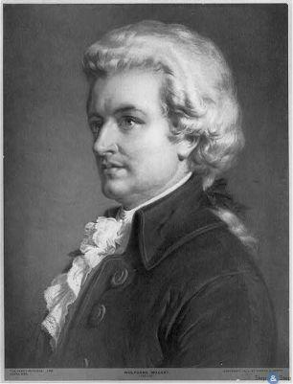
Ф. Шоберлехнер
И.Гуммель
В.Моцарт

Slide 9
«Декламация у него была доведена до совершенства, а также задушевности была бездна, так что ради этих последних качеств забывалась странность его голоса»
(из воспоминаний современника)

Slide 10
Салон (от французского «salon») – гостиная для приемов и вечеров

Slide 11
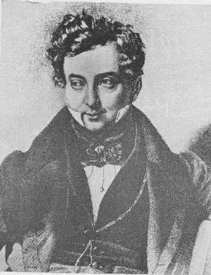
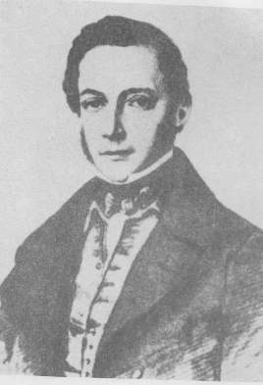
Михаил Юрьевич
Виельгорский
Матвей Юрьевич
Виельгорский

Slide 12
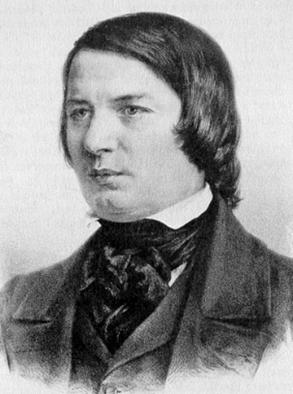
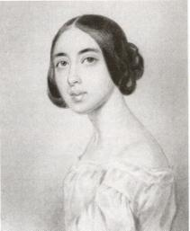
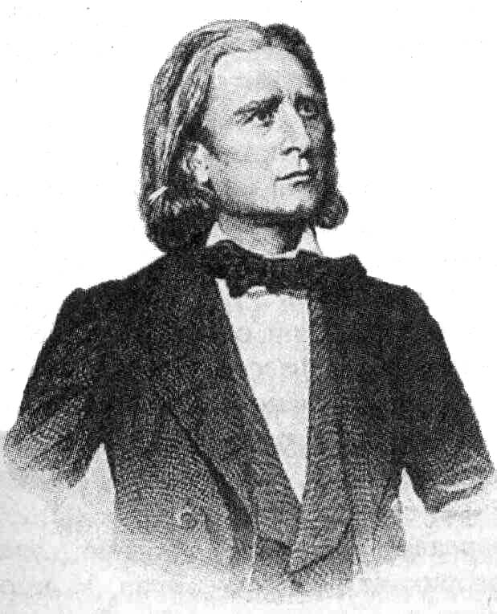
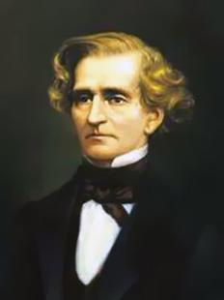
Р. Шуман
П. Виардо
Ф. Лист
Г. Берлиоз

Slide 13
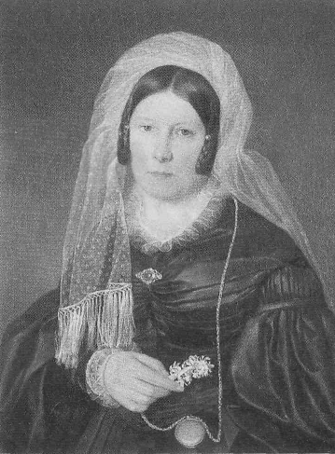
Екатерина Андреевна Карамзина

Slide 14
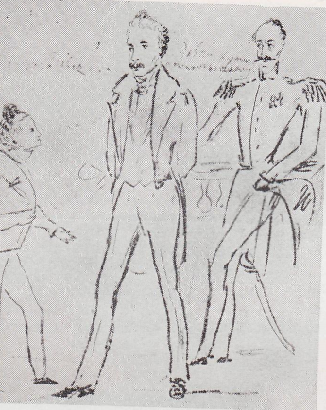
Офицер и двое штатских. Рисунок М.Ю. Лермонтова

Slide 15
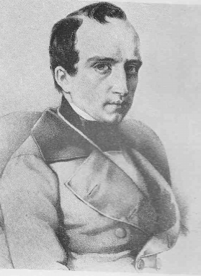
Владимир Федорович Одоевский

Slide 16
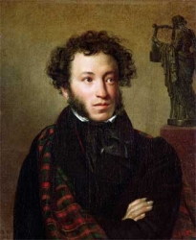
«Опять тезка! Что делать, не могу шагнуть без него.»

Slide 17
Я вас любил: любовь еще, быть может,
В душе моей угасла не совсем;
Но пусть она вас больше не тревожит;
Я не хочу печалить вас ничем.
Я вас любил безмолвно, безнадежно,
То робостью, то ревностью томим;
Я вас любил так искренно, так нежно,
Как дай вам бог любимой быть другим.
А.С. Пушкин

Slide 18
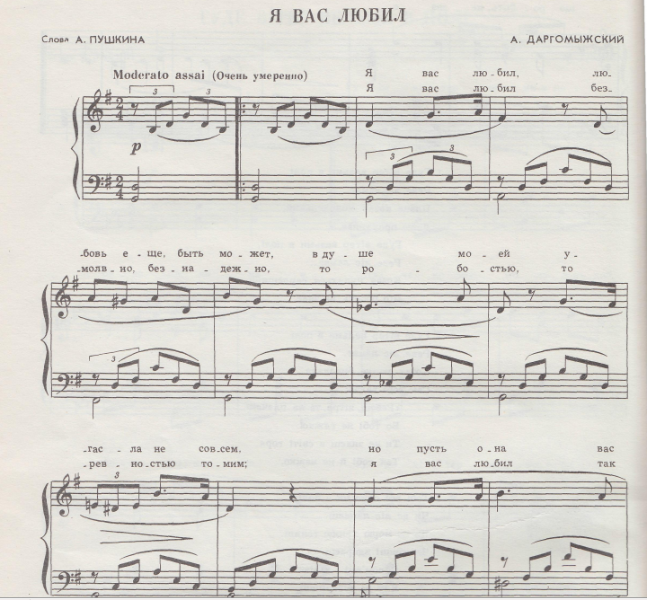

Slide 19
Катарсис (греч. «очищение») - особое духовно-психическое состояние, в процессе которого человек очищается от душевного недуга

Slide 20
Юношу, горько рыдая,
Ревнивая дева бранила.
К ней на плечо преклонен
Юноша вдруг задремал.
Дева тотчас умолкла,
Сон его легкий лелея,
И улыбалась ему,
Тихие слезы лия.
А.С. Пушкин

Slide 21
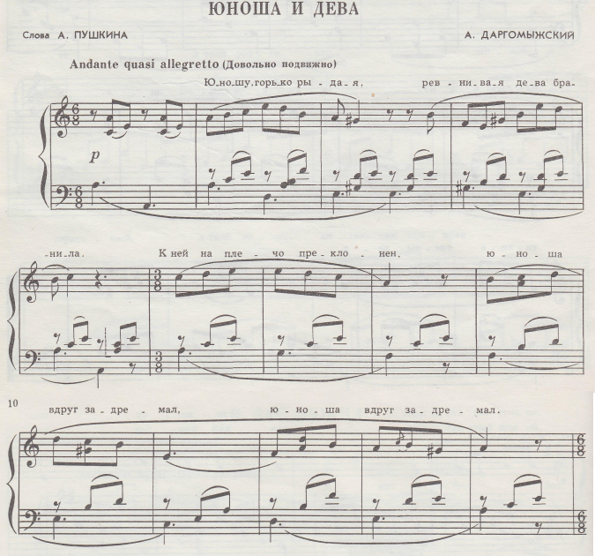

Slide 22
Миннезингеры (от нем. Minnesang, minne – любовь, sang – пение) – средневековые поэты-певцы Германии. Во Франции их называли трубадурами. Они создали рыцарский, куртуазный стиль (от фр. сourtois – учтивый, изысканно-вежливый).

Slide 23
Воротился ночью мельник…
Женка! Что за сапоги?
Ах ты, пьяница, бездельник!
Где ты видишь сапоги?
Иль мутит тебя лукавый?
Это ведра.- Ведра? право?-
Вот уже сорок лет живу,
Ни во сне, ни на яву
Не видал до этих пор
Я на ведрах медных шпор.
А.С. Пушкин

Slide 24
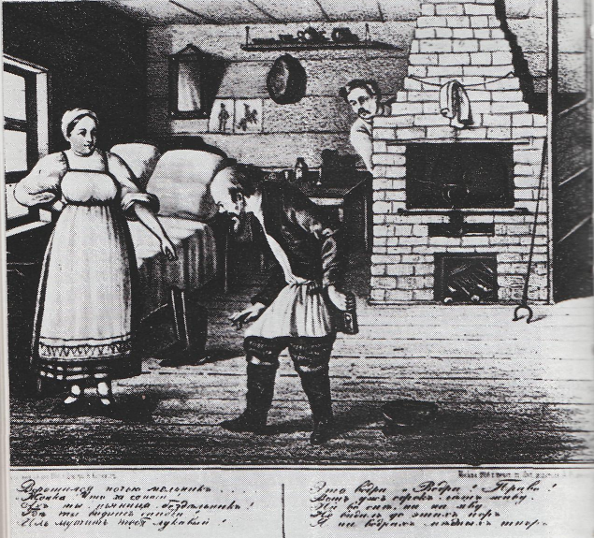

Slide 25
«Музыка Даргомыжского еще эхо пушкинской эпохи и вместе с тем накануне Мусоргсокого»
Б.В. Асафьев

Slide 26
Метод
и н т о н а ц и о н н о г о р е а л и з м а
Даргомыжского
«Хочу, чтобы звук прямо выражал слово. Хочу правды!»

Slide 27
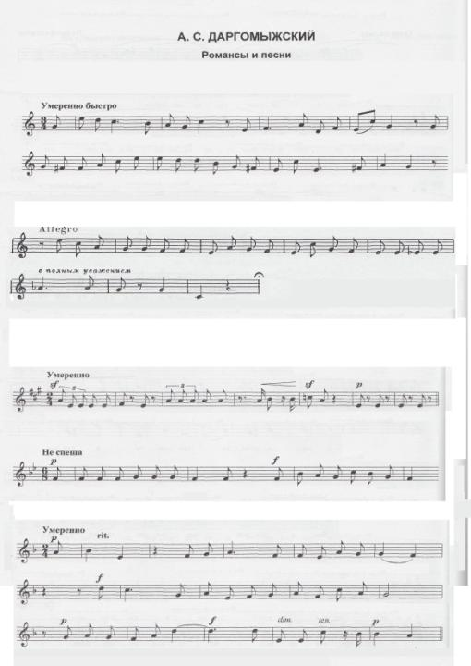
Мне минуло шестнадцать лет,
Но сердце было в воле.
Я думала: весь белый свет,
Весь белый свет – наш бор, поток и поле («Шестнадцать лет», стихи А.Дельвига)
Ведь я червяк в сравненье с ним!
В сравненье с ним, лицом таким
Его сиятельством самим!
(«Червяк», стихи В.Курочкина (из Беранже))
В ногу, ребята, раз, два!
Грудью подайся,
Не хнычь, равняйся!
Раз, два, раз, два!
(«Старый капрал», стихи В.Курочкина (из Беранже))
Мне грустно,
Потому что я тебя люблю, -
И знаю: молодость цветущую твою
Не пощадит молвы коварное гоненье!
(«Мне грустно», стихи М.Лермонтова)
Он был титулярный советник,
Она – генеральская дочь;
Он скромно в любви объяснился,
Она прогнала его прочь!
(«Титулярный советник», стихи П.Вейнберга)

Slide 28
Мне минуло шестнадцать лет,
Но сердце было в воле.
Я думала: весь белый свет,
Весь белый свет – наш бор, поток и поле («Шестнадцать лет», стихи А.Дельвига)
Ведь я червяк в сравненье с ним!
В сравненье с ним, лицом таким
Его сиятельством самим!
(«Червяк», стихи В.Курочкина (из Беранже))
В ногу, ребята, раз, два!
Грудью подайся,
Не хнычь, равняйся!
Раз, два, раз, два!
(«Старый капрал», стихи В.Курочкина (из Беранже))
Мне грустно,
Потому что я тебя люблю, -
И знаю: молодость цветущую твою
Не пощадит молвы коварное гоненье!
(«Мне грустно», стихи М.Лермонтова)
Он был титулярный советник,
Она – генеральская дочь;
Он скромно в любви объяснился,
Она прогнала его прочь!
(«Титулярный советник», стихи П.Вейнберга)

Slide 29
Мне минуло шестнадцать лет,
Но сердце было в воле.
Я думала: весь белый свет,
Весь белый свет – наш бор, поток и поле («Шестнадцать лет», стихи А.Дельвига)
Ведь я червяк в сравненье с ним!
В сравненье с ним, лицом таким
Его сиятельством самим!
(«Червяк», стихи В.Курочкина (из Беранже))
В ногу, ребята, раз, два!
Грудью подайся,
Не хнычь, равняйся!
Раз, два, раз, два!
(«Старый капрал», стихи В.Курочкина (из Беранже))
Мне грустно,
Потому что я тебя люблю, -
И знаю: молодость цветущую твою
Не пощадит молвы коварное гоненье!
(«Мне грустно», стихи М.Лермонтова)
Он был титулярный советник,
Она – генеральская дочь;
Он скромно в любви объяснился,
Она прогнала его прочь!
(«Титулярный советник», стихи П.Вейнберга)

Slide 30
Мне минуло шестнадцать лет,
Но сердце было в воле.
Я думала: весь белый свет,
Весь белый свет – наш бор, поток и поле («Шестнадцать лет», стихи А.Дельвига)
Ведь я червяк в сравненье с ним!
В сравненье с ним, лицом таким
Его сиятельством самим!
(«Червяк», стихи В.Курочкина (из Беранже))
В ногу, ребята, раз, два!
Грудью подайся,
Не хнычь, равняйся!
Раз, два, раз, два!
(«Старый капрал», стихи В.Курочкина (из Беранже))
Мне грустно,
Потому что я тебя люблю, -
И знаю: молодость цветущую твою
Не пощадит молвы коварное гоненье!
(«Мне грустно», стихи М.Лермонтова)
Он был титулярный советник,
Она – генеральская дочь;
Он скромно в любви объяснился,
Она прогнала его прочь!
(«Титулярный советник», стихи П.Вейнберга)

Slide 31
Мне минуло шестнадцать лет,
Но сердце было в воле.
Я думала: весь белый свет,
Весь белый свет – наш бор, поток и поле («Шестнадцать лет», стихи А.Дельвига)
Ведь я червяк в сравненье с ним!
В сравненье с ним, лицом таким
Его сиятельством самим!
(«Червяк», стихи В.Курочкина (из Беранже))
В ногу, ребята, раз, два!
Грудью подайся,
Не хнычь, равняйся!
Раз, два, раз, два!
(«Старый капрал», стихи В.Курочкина (из Беранже))
Мне грустно,
Потому что я тебя люблю, -
И знаю: молодость цветущую твою
Не пощадит молвы коварное гоненье!
(«Мне грустно», стихи М.Лермонтова)
Он был титулярный советник,
Она – генеральская дочь;
Он скромно в любви объяснился,
Она прогнала его прочь!
(«Титулярный советник», стихи П.Вейнберга)

Slide 32
Мне минуло шестнадцать лет,
Но сердце было в воле.
Я думала: весь белый свет,
Весь белый свет – наш бор, поток и поле («Шестнадцать лет», стихи А.Дельвига)
Ведь я червяк в сравненье с ним!
В сравненье с ним, лицом таким
Его сиятельством самим!
(«Червяк», стихи В.Курочкина (из Беранже))
В ногу, ребята, раз, два!
Грудью подайся,
Не хнычь, равняйся!
Раз, два, раз, два!
(«Старый капрал», стихи В.Курочкина (из Беранже))
Мне грустно,
Потому что я тебя люблю, -
И знаю: молодость цветущую твою
Не пощадит молвы коварное гоненье!
(«Мне грустно», стихи М.Лермонтова)
Он был титулярный советник,
Она – генеральская дочь;
Он скромно в любви объяснился,
Она прогнала его прочь!
(«Титулярный советник», стихи П.Вейнберга)

Slide 33
Спасибо за внимание!

